Slide 1
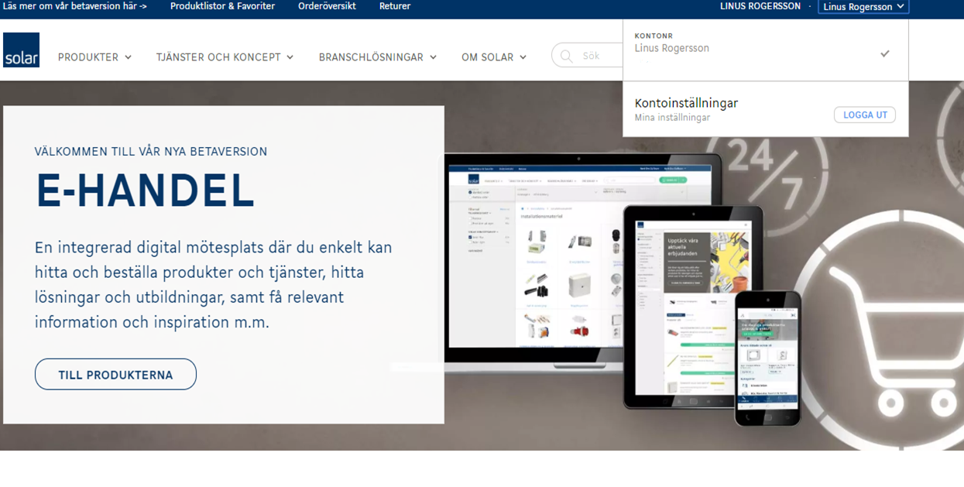
Användarinställningar

Slide 2
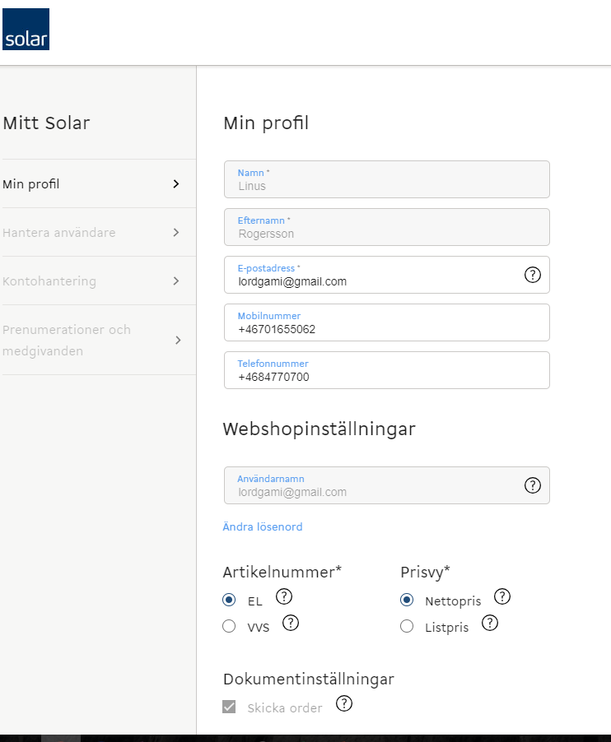
Användarinställningar
Min profil –
Mina användarinställningar för Solars E-handel
Hantera användare –
Lägga till editera eller ta bort användare
Kontohantering –
Se konto information samt editera kontonamn
Prenumerationer och medgivanden –
Mina val av erbjudanden och informations utskick från Solar

Slide 3
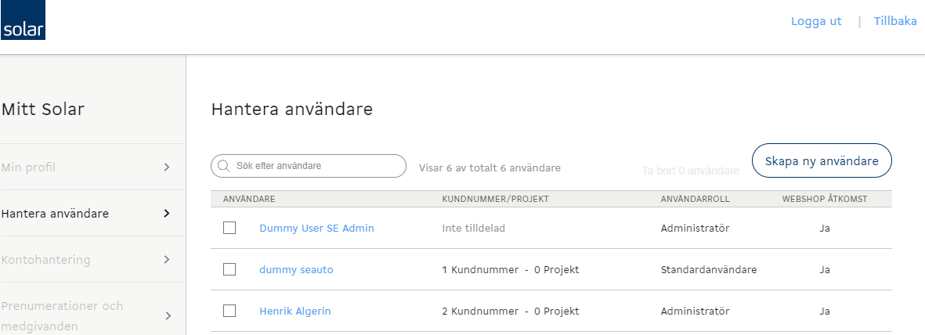
Ny användare
Gå in under kontoinställningar och välj ”Hantera användare” – Tryck på Skapa ny användare

Slide 4
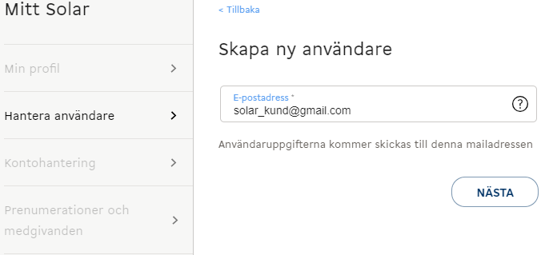
Ny användare
Skriv in en e-mailadress för användaren. Det går ej att skriva in en *@solar adress.
Tryck nästa.

Slide 5
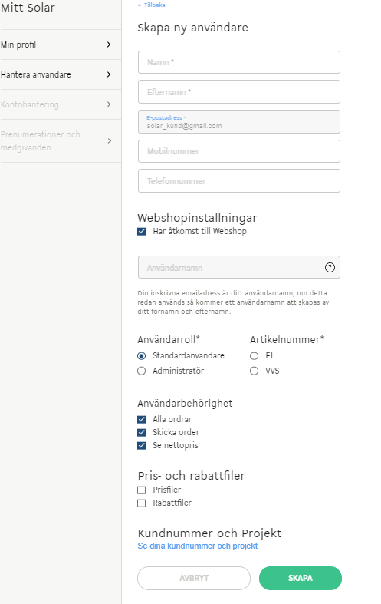
Ny användare
Fyll i formuläret enligt anvisningarna, tänk på att den mailadress du angivit kommer vara det användarnamn som används för konton (om det redan inte är använt sedan tidigare)
Var noga med att se över vilka inställningarna som skall gälla för användaren.
Välj vilket kundnummer samt vilka projekt (om det finns projekt att välja på kunden) användaren skall komma åt genom att klicka på ”Se dina kundnummer och projekt”. Du måste välja ett kundnummer för att kunna spara användaren.
När du klickat på Skapa så är användaren klar och kan nu logga in i nya e-handeln.

Slide 6
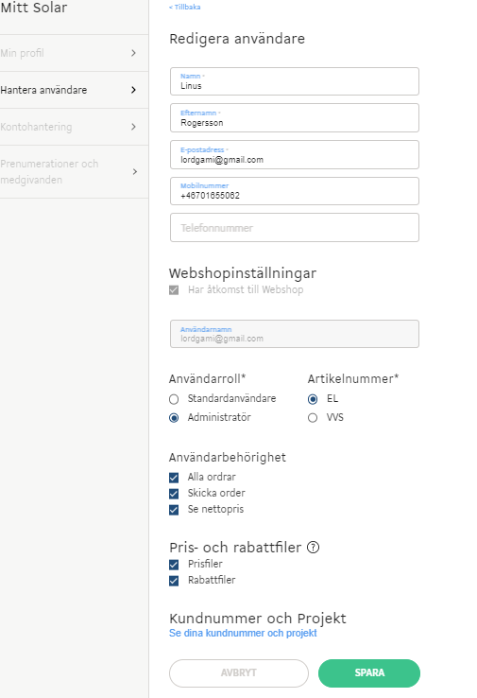
Ändra en användares konto/projekt
För att ändra inställningar på en användare välj först kontoinställningar uppe till höger på startsidan och ”Hantera användare”
Se över de inställningar som är satta och ändra rätt inställning för att sedan spara.
För att ändra Kundnummer eller Projekt klicka på: ”Se dina kundnummer och projekt”.
klicka på Spara för att spara dina ändringar.

Slide 7
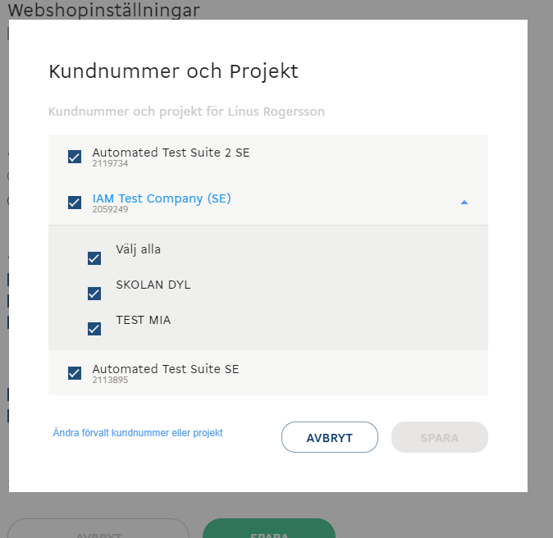
Ändra en användares konto/projekt
Här kan du välja vilka konton användaren skall ha tillgång till.
Du väljer även om användaren skall komma åt alla projekt eller bara någon/några. För att se möjliga projekt klicka på ”pilen” som finns på det kontot som har projekt att tillgå.
Tryck på ”Ändra förvalt kundnummer eller Projekt” för att välja vilket kundnummer och/eller projekt som skall vara förvalt/standard för användaren
klicka på Spara för att spara dina ändringar.

